Slide 1
“Desarrollo de una Plataforma para la Solicitud y Gestión de Requerimientos y SCM”
Trabajo de Título para optar al Título de Ingeniero Civil Informático
Alejandro Álvarez
Profesor guía :Carlos Becerra Castro
Profesor correferente: Andres Ramos

Slide 2
Contenido de la Presentación
Introducción
Definición del problema
Solución propuesta
Metodología
Planificación
Recursos
Bibliografía

Slide 3
Introducción
La Dirección de Servicios de Información y Computación (DISICO) es la encargada de administrar, desarrollar y mantener los sistemas computacionales de la UV.
Esta se encuentra en un proceso constante de crecimiento y mejora.
Por lo que se han realizado trabajos como el Desarrollo de Metodologías de SQA y SCM.
Pero aun existen aspectos a mejorar como la automatización de dicha metodología y el proceso de solicitud y gestión de requerimientos.

Slide 4
Definición del problema
Los problemas detectados se han agrupado en:
Problemas en las Solicitudes de Requerimientos
Problemas en la Gestión de Requerimientos en los Proyectos
Problemas en la Solicitudes de SCM

Slide 5
Definición del problema
Problemas en las Solicitudes de Requerimientos :
Saturación del correo del Jefe de Área.
Se pierden solicitudes entre los correos.
Requerimientos quedan en mails y no debidamente documentados.
No hay una visión clara del estado de las tareas.
No hay control sobre cuantas ni cuales tareas tiene asignada cada persona.

Slide 6
Definición del problema
Problemas en la Gestión de Requerimientos en los Proyectos:
Solo se utiliza una Carta Gantt.
Se desconoce el estado real de las actividades y su nivel de avance.
No hay registro de los problemas que pueden estar retrasando una actividad.
No se recolectan métricas de productividad.

Slide 7
Definición del problema
Problemas en la Solicitudes de SCM:
Existe metodología pero no se encuentra automatizada.
Documentación se realiza en plantillas Word, difíciles de mantener actualizadas y compartidas.
Es difícil buscar información entre las solicitudes de cambio.

Slide 8
Solución propuesta
Se propone desarrollar una plataforma para la solicitud y gestión de requerimientos y SCM.
Esta plataforma mejorara la comunicación, documentación y control de estas actividades dentro del equipo.

Slide 9
Objetivo General
Desarrollar de una aplicación para la solicitud y gestión de requerimientos y SCM para la Dirección de Servicios de Información y Computación de la Universidad de Valparaíso (DISICO).

Slide 10
Objetivos Específicos
Dar soporte a la Metodología SCM existente.
Monitorear el ciclo de vida de cada solicitud de requerimiento y de cambio.
Mejorar el control sobre las actividades que realiza el personal.
Mantener un historial con los requerimientos, que permita mejorar futuras estimaciones de tiempo y esfuerzo.
Obtener mediciones cuantitativas de productividad.

Slide 11
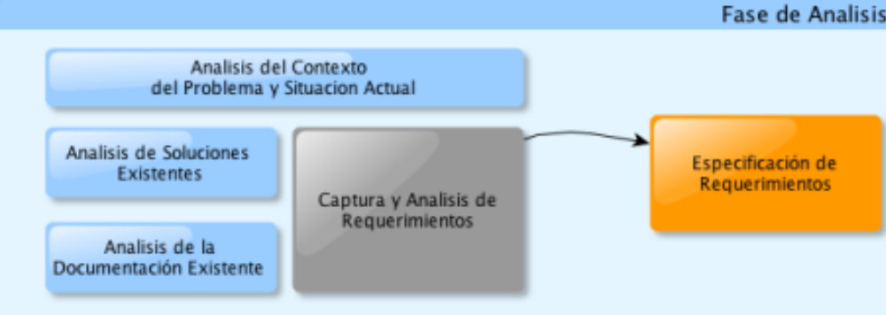
Metodología
La metodología adoptada es cascada, que incorpora algunos aspectos de la metodología iterativo e incremental.
Fase de Análisis:

Slide 12
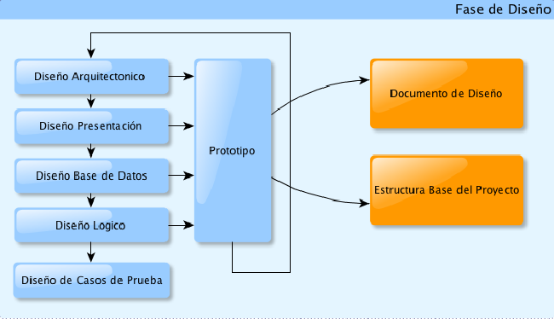
Metodología
Fase de Diseño:

Slide 13
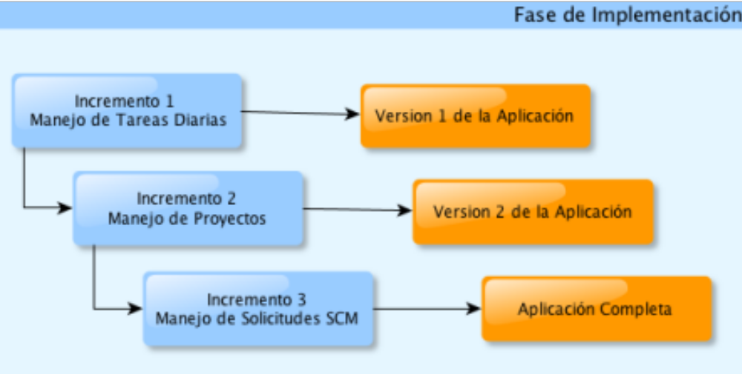
Metodología
Fase de Implementación:

Slide 14
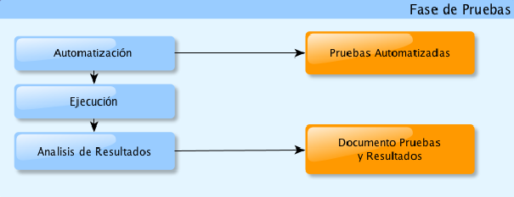
Metodología
Fase de Pruebas:

Slide 15
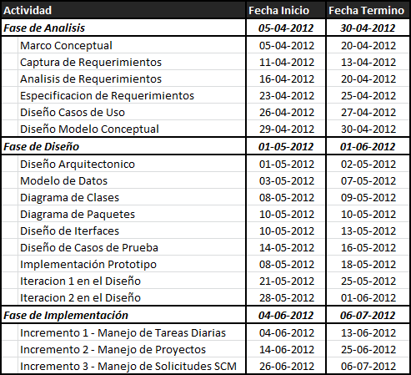
Planificación

Slide 16
Recursos
Recursos Humanos:
Requeridos | Disponibles
Profesor Guía | Profesor Carlos Becerra
Un Cliente | J.A de Desarrollo de DISICO Andrés Ramos
Un Usuario | Personal del Área de Desarrollo
Recursos Materiales:
Requeridos | Disponibles
Computador para el Desarrollo | Computador de DISICO
 | Computador Personal
Servidor | Personal del Área de Desarrollo

Slide 17





Recursos
Recursos del Desarrollador:
Requeridos | Disponibles
IDE de Programación | Netbeans 7.1.1
Sistema Gestor de Base de Datos | SQL Server 2008 R2
Servidor de Aplicaciones JavaEE | Glassfish 3.1.1
Librería de Componente Visuales para JSF | PrimeFaces 3.2
Framework de Persistencia para Java | Hibernate 4.1

Slide 18
Bibliografía
Rectoría de la Universidad de Valparaíso. “Decreto universitario N°427”. Ultimo acceso: 4 Abril 2012, http://disico.uv.cl/images/docs/decreto427.pdf.
Paloma Méndez. “Desarrollo de Metodologías de SQA y SCM para la Dirección de Servicios de Información y Computación”. Trabajo de Titulo, Universidad de Valparaíso, 2011.
Ian Sommerville. “Ingeniería de Software”. Pearson Addison Wesley, 2005. 7ma Edición.

Slide 19
Desarrollo de una Plataforma para la Solicitud y Gestión de Requerimientos y SCM
Universidad de Valparaíso
Facultad de ciencias
Departamento de Computación

